Slide 1
機器學習Python入門者課程
David Chiu
2017/06/17

Slide 2

關於我
大數軟體有限公司創辦人
前趨勢科技工程師
ywchiu.com
大數學堂 http://www.largitdata.com/
粉絲頁https://www.facebook.com/largitdata
R for Data Science Cookbook
https://www.packtpub.com/big-data-and-business-intelligence/r-data-science-cookbook
Machine Learning With R Cookbook https://www.packtpub.com/big-data-and-business-intelligence/machine-learning-r-cookbook

Slide 3
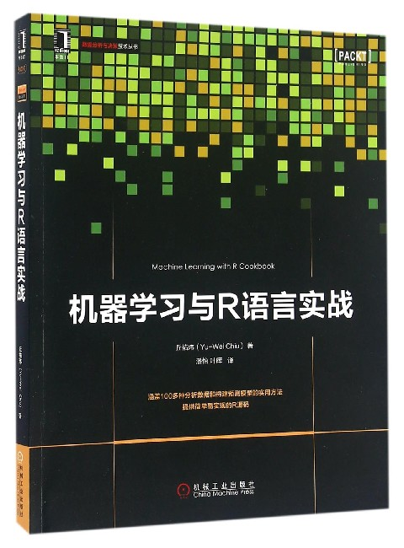
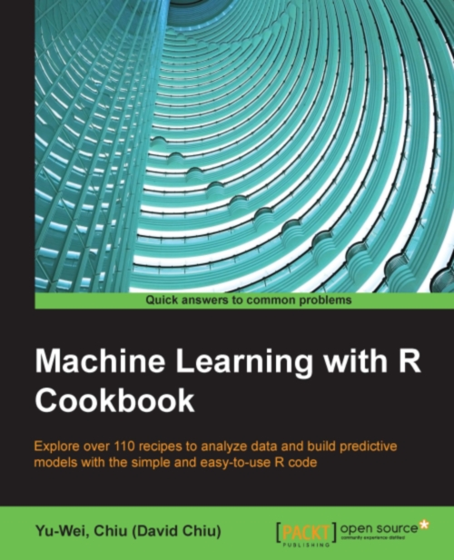
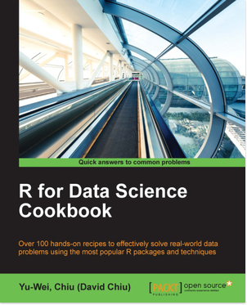
Machine Learning With R Cookbook
(機器學習與R語言實戰) & R for Data Science Cookbook
Author: David (YU-WEI CHIU) Chiu

Slide 4
課程資料
所有課程補充資料、投影片皆位於
https://github.com/ywchiu/tristar_ml

Slide 5
Python語言與資料分析

Slide 6

AlphaGO
使用深度學習技術打敗頂尖棋手

Slide 7
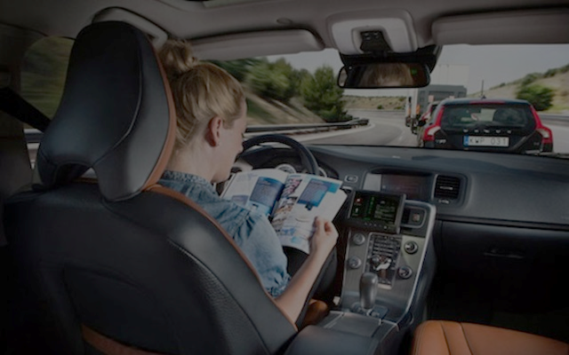
Tesla
讓自動駕駛不再是夢想

Slide 8

人工智慧
取代重複性高的工作
創造更多想像與新可能

Slide 9




數據科學
從數據鑒往
從數據知來

Slide 10
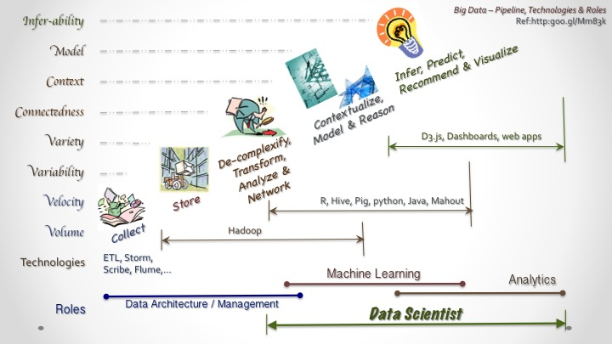
數據科學分析步驟
Notes:
https://doubleclix.files.wordpress.com/2012/12/data-science-02.jpg

Slide 11
資料科學家主要工作內容
“80% 都在做加總與平均”
工作內容
資料處理 (Data Munging)
資料分析 (Data Analysis)
詮釋結果 (Interpret Result)
真正能用在資料分析的時間很少，必須要能善用工具

Slide 12




資料分析工具

Slide 13
機器學習與Python語言

Slide 14
機器學習
機器學習的目的是：歸納（Induction）
從詳細事實到一般通論
A computer program is said to learn from experience E with respect to some task T and some performance measure P, if its performance on T, as measured by P, improves with experience E
-- Tom Mitchell (1998)
找出有效的預測模型
一開始都從一個簡單的模型開始
藉由不斷餵入訓練資料，修改模型
不斷提升預測績效

Slide 15

機器學習步驟
蒐集資料
資料轉換與清洗
建立模型
驗證模型
佈署模型
使用者行為
反覆訓練與驗證

Slide 16
機器學習問題分類
監督式學習 (Supervised Learning)
回歸分析 (Regression)
分類問題 (Classification)
非監督式學習 (Unsupervised Learning)
降低維度 (Dimension Reduction)
分群問題 (Clustering)

Slide 17
使用監督式學習進行預測
分類問題
根據已知標籤的訓練資料集(Training Set)，產生一個新模型，用以預測測試資料集(Testing Set)的標籤。
e.g. 客戶流失分析
回歸分析
使用一組已知對應值的資料產生的模型，預測新資料的對應值
e.g. 股價預測

Slide 18
使用監督式學習進行預測
回歸分析 分類問題
客
戶
續
約
次
數
價格
平方公尺
通話費率

Slide 19
使用非監督式學習找出隱藏的架構
降低維度
產生一有最大變異數的欄位線性組合，可用來降低原本問題的維度與複雜度
e.g. 濃縮用到的特徵，編纂成一個新指標
分群問題
物以類聚 (近朱者赤、近墨者黑)
e.g.將客戶分層

Slide 20
使用非監督式學習找出隱藏的架構
分群問題 降低維度
新指標
GDP
Y
X
就業率

Slide 21

機器學習地圖
http://scikit-learn.org/stable/_static/ml_map.png

Slide 22
監督式學習

Slide 23
監督式學習
分類問題
根據已知標籤的訓練資料集(Training Set)，產生一個新模型，用以預測測試資料集(Testing Set)的標籤。
e.g. 股市漲跌預測
回歸分析
使用一組已知對應值的資料產生的模型，預測新資料的對應值
e.g. 股價預測

Slide 24
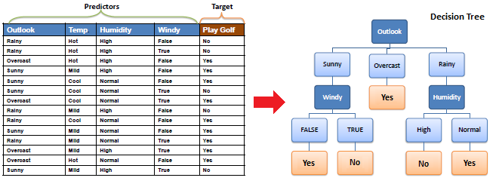
決策樹

Slide 25
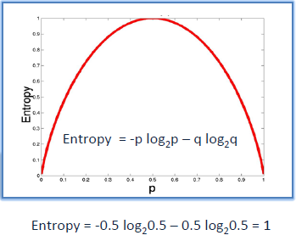
Entropy
用於計算一個系統中的失序現象，也就是計算該系統混亂(糾結)的程度

Slide 26
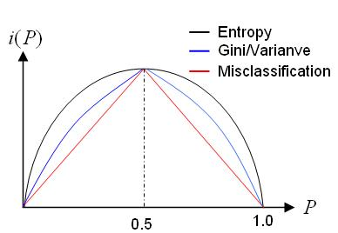
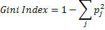
Gini Impurity
範例:
Prob (晴天) = 0.4
Prob (陰天) = 0.3
Prob (雨天) = 0.3,
Gini Index = 1 – (0.4^2 + 0.3^2 + 0.3^2) = 0.660

Slide 27
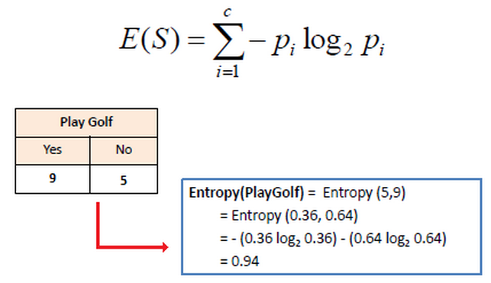
單一變數的計算

Slide 28
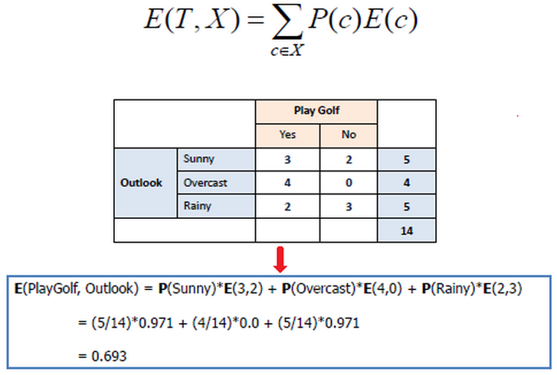
多變數的計算

Slide 29
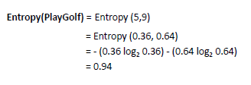
Information Gain
根據分割(Split)後，所減少的Entropy
因此做分割時，會尋找最大的Information Gain
1. 計算Entropy

Slide 30
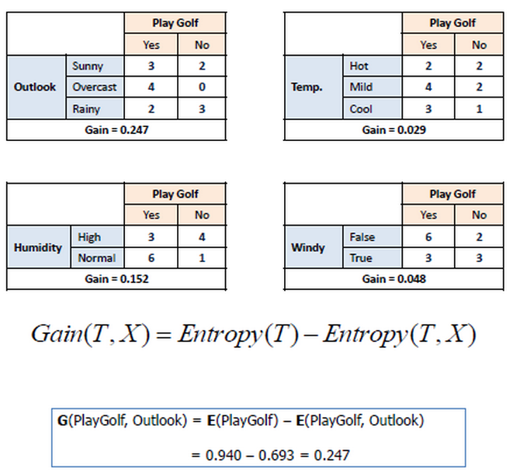
計算Information Gain

Slide 31
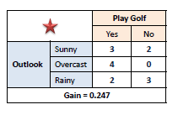
選擇有最大Information Gain的屬性

Slide 32
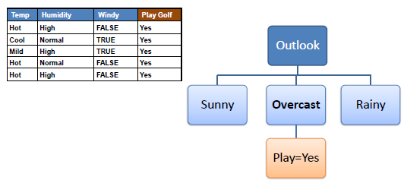
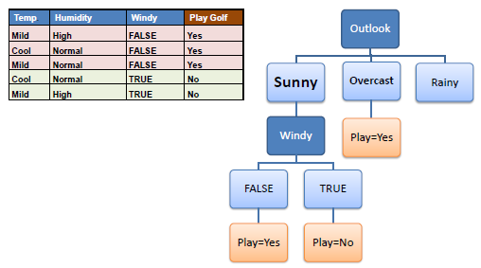
選擇子節點與分割節點
Entropy 為 0
則為子節點
Entropy 非 0
則為分割節點

Slide 33
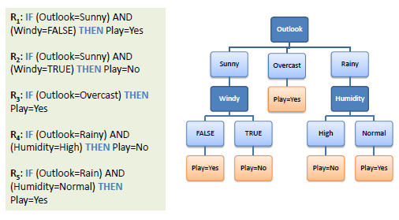
決策樹如同IF…ELSE

Slide 34



如何分類鳶尾花 (iris)
https://en.wikipedia.org/wiki/Iris_flower_data_set
Iris setosa
Iris versicolor
Iris virginica

Slide 35

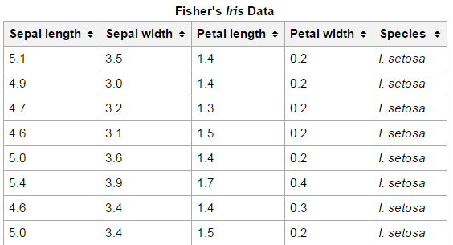
如何從花萼與花瓣長寬分辨花種?

Slide 36
使用sklearn 建立決策樹
from sklearn.datasets import load_iris
from sklearn import tree
iris = load_iris()
clf = tree.DecisionTreeClassifier()
clf = clf.fit(iris.data, iris.target)
產生預測結果
predicted = clf.predict(iris.data)
呼叫決策樹函式

Slide 37
將分類結果顯示在圖上
繪製成樹狀圖
from sklearn import tree
tree.export_graphviz(clf, out_file='tree.dot')

Slide 38
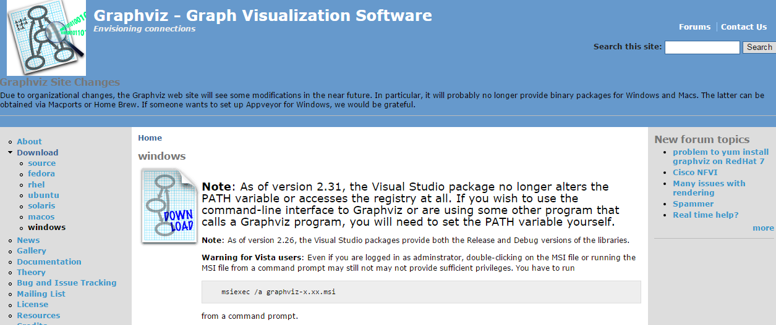
安裝Graphviz
http://www.graphviz.org/Download_windows.php

Slide 39
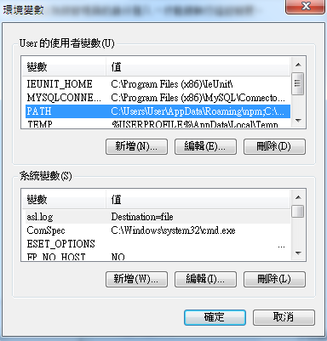
設定程式路徑
將C:\Program Files (x86)\Graphviz2.38\bin加到PATH 之中

Slide 40
將樹狀模型轉換為圖檔
轉換為png 圖檔
dot –Tpng tree.dot –o tree.png
轉換為svg 圖檔
dot -Tsvg tree.dot -o tree.svg
可以使用瀏覽器開SVG 檔

Slide 41
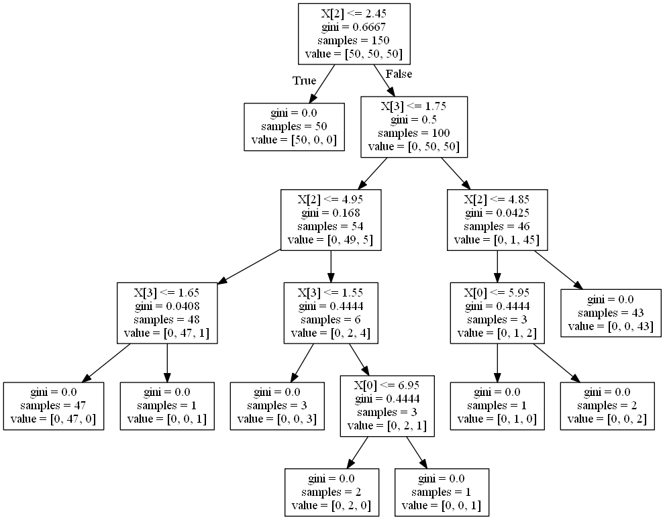
打開png 圖檔
轉換為png 圖
%pylab inline
from IPython.display import Image
Image('tree.png')

Slide 42
建立決策邊界 (1)
from itertools import product
import numpy as np
import matplotlib.pyplot as plt
from sklearn. datasets import load_iris
from sklearn import tree
iris = load_iris()
X = iris.data[:, [2, 3]]
y = iris.target
clf = tree.DecisionTreeClassifier(max_depth=2)
clf.fit(X, y)

Slide 43
建立決策邊界 (2)
x_min, x_max = X[:, 0].min() - 1, X[:, 0].max() + 1
y_min, y_max = X[:, 1].min() - 1, X[:, 1].max() + 1
xx, yy = np.meshgrid(np.arange(x_min, x_max, 0.1),
np.arange(y_min, y_max, 0.1))
plt.plot()
Z = clf.predict(np.c_[xx.ravel(), yy.ravel()])
Z = Z.reshape(xx.shape)
plt.contourf(xx, yy, Z, alpha=0.4, cmap = plt.cm.rainbow)
plt.scatter(X[:, 0], X[:, 1], c=y, alpha=1, cmap = plt.cm.RdYlBu)
plt.title('Decision Tree')
plt.xlabel('Petal.Length')
plt.ylabel('Petal.Width')
plt.show()

Slide 44
將模型配適到資料資料
參數學習(Parameter Learning)
或稱為「參數化建模」(Parametric Modeling)
以未確定的數值參數指定模型結構，依特定的訓練資料算出最佳參數值
先根據專業知識挑選屬性，利用演算法調整參數，讓模型盡可能符合資料

Slide 45
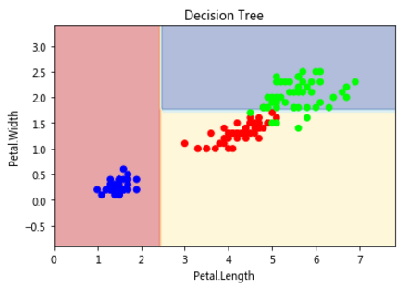
決策樹模型
每次根據一個變數取決分隔

Slide 46
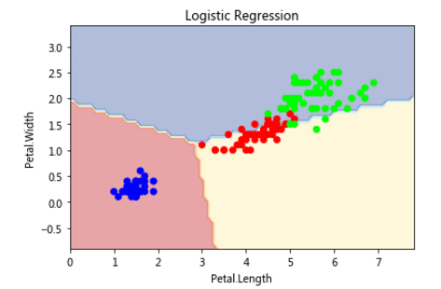
線性分類法
線性判別
如何切斜的刀

Slide 47
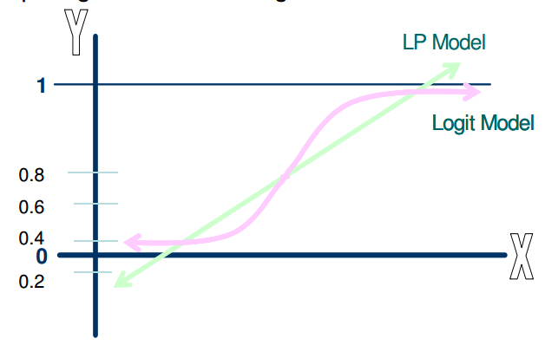
邏輯回歸分析 (Logistic Regression)
從對連續依變數的預測轉變為二元的結果(是/否)
客戶是否流失?
客戶是否買單?
腫瘤為良性還惡性?
如果是線性回歸
會不會X值越大會得到
>100% 的預測結果?

Slide 48
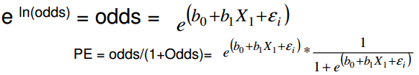
邏輯回歸分析 (Logistic Regression)
Logistic Regression
定義
Odds
Odds
= Probability of event for success (PE)/ failure
= PE/(1-PE)
推導
單純代表獲勝/失敗的機率

Slide 49
建立邏輯回歸分析模型
from sklearn.datasets import load_iris
from sklearn.linear_model import LogisticRegression
iris = load_iris()
clf = LogisticRegression()
clf.fit(iris.data, iris.target)
clf.predict(iris.data)

Slide 50
建立決策邊界 (1)
import numpy as np
import matplotlib.pyplot as plt
from sklearn.datasets import load_iris
from sklearn.linear_model import LogisticRegression
iris = load_iris()
X = iris.data[:, [2, 3]]
y = iris.target
clf = LogisticRegression()
clf.fit(X, y)

Slide 51
建立決策邊界 (2)
x_min, x_max = X[:, 0].min() - 1, X[:, 0].max() + 1
y_min, y_max = X[:, 1].min() - 1, X[:, 1].max() + 1
xx, yy = np.meshgrid(np.arange(x_min, x_max, 0.1),
np.arange(y_min, y_max, 0.1))
Z = clf.predict(np.c_[xx.ravel(), yy.ravel()])
Z = Z.reshape(xx.shape)
plt.plot()
plt.contourf(xx, yy, Z, alpha=0.4, cmap = plt.cm.RdYlBu)
plt.scatter(X[:, 0], X[:, 1], c=y, cmap = plt.cm.brg)
plt.title('Logistic Regression')
plt.xlabel('Petal.Length')
plt.ylabel('Petal.Width')
plt.show()

Slide 52
模型比較

Slide 53
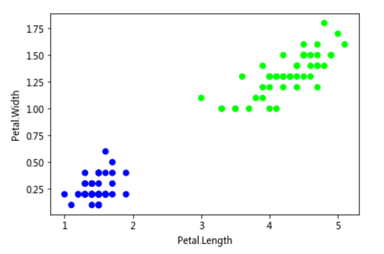
該選哪一條線做切割?

Slide 54
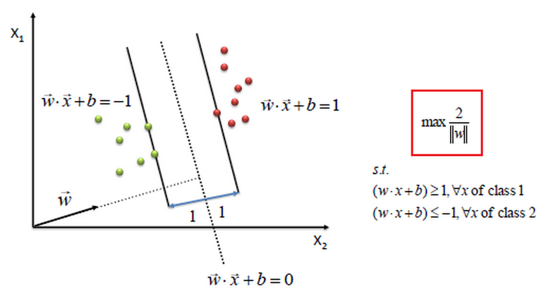
支持向量機 (Support Vector Machine)

Slide 55
建立支持向量機 (1)
from sklearn.datasets import load_iris
from sklearn.svm import SVC
from sklearn.linear_model import LogisticRegression
iris = load_iris()
X = iris.data[0:100,[2,3]]
y = iris.target[0:100]
clf1 = SVC(kernel="linear")
clf1.fit(X, y)
clf2 = LogisticRegression()
clf2.fit(X, y)

Slide 56
建立支持向量機 (2)
def plot_estimator(estimator, X, y):
x_min, x_max = X[:, 0].min() - 1, X[:, 0].max() + 1
y_min, y_max = X[:, 1].min() - 1, X[:, 1].max() + 1
xx, yy = np.meshgrid(np.arange(x_min, x_max, 0.1),
np.arange(y_min, y_max, 0.1))
Z = estimator.predict(np.c_[xx.ravel(), yy.ravel()])
Z = Z.reshape(xx.shape)
plt.plot()
plt.contourf(xx, yy, Z, alpha=0.4, cmap = plt.cm.RdYlBu)
plt.scatter(X[:, 0], X[:, 1], c=y, cmap = plt.cm.brg)
plt.xlabel('Petal.Length')
plt.ylabel('Petal.Width')
plt.show()
建立一個繪圖函數

Slide 57
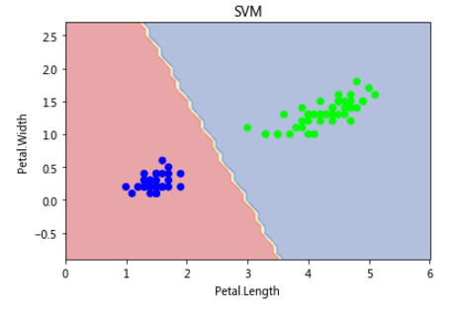
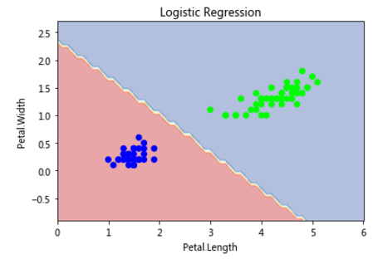
SVM v.s. Logistic Regression
plot_estimator(clf1, X, y) plot_estimator(clf2, X, y)
調整Kernel Function 可以做到非線性適配

Slide 58
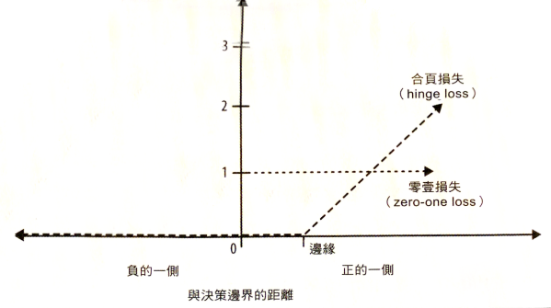
評估決策邊界
SVM 只會犯小錯

Slide 59
正則項 (Regularization Term)
變更正則項 (Regularization Term) C
小的 C 可允許界線被忽略 → 寬邊界 (wide margin)
大的 C 讓界線難以被忽略 → 窄邊界 (narrow margin)
C = ∞ 必須遵守界線規則，不得越界(hard margin)

Slide 60
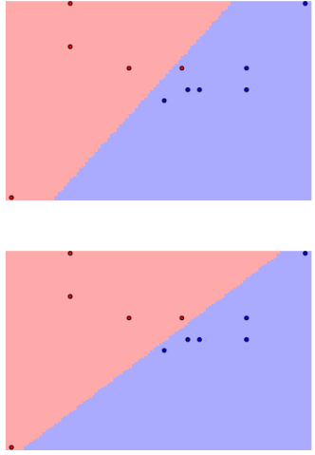
設定正則項 (Regularization Term)
data = np.array([[-1,2,0],[-2,3,0],[-2,5,0],[-3,-4,0],[-0.1,2,0],[0.2,1,1],[0,1,1],[1,2,1], [1,1,1], [-0.4,0.5,1],[2,5,1]])
X = data[:, :2]
Y = data[:,2]
# Large Margin
clf = SVC(C=1.0, kernel='linear')
clf.fit(X, Y)
plot_estimator(clf,X,Y)
# Narrow Margin
clf = SVC(C=100000, kernel='linear')
clf.fit(X, Y)
plot_estimator(clf,X,Y)

Slide 61
讀取數據
from itertools import product
import numpy as np
import matplotlib.pyplot as plt
from sklearn.datasets import load_iris
from sklearn.svm import SVC
iris = load_iris()
X = iris.data[:,[2,3]]
y = iris.target

Slide 62
比較不同Kernel
clf1 = SVC(kernel="rbf")
clf1.fit(X, y)
clf2 = SVC(kernel="poly")
clf2.fit(X, y)
clf3 = SVC(kernel="linear")
clf3.fit(X, y)
非線性Kernel

Slide 63
繪製決策邊界
x_min, x_max = X[:, 0].min() - 1, X[:, 0].max() + 1
y_min, y_max = X[:, 1].min() - 1, X[:, 1].max() + 1
xx, yy = np.meshgrid(np.arange(x_min, x_max, 0.1),
np.arange(y_min, y_max, 0.1))
f, axarr = plt.subplots(1, 3, sharex='col', sharey='row', figsize=(20, 5))
for idx, clf, title in zip([0,1,2],[clf1, clf2, clf3], ['rbf', 'poly', 'linear']):
Z = clf.predict(np.c_[xx.ravel(), yy.ravel()])
Z = Z.reshape(xx.shape)
axarr[idx].contourf(xx, yy, Z, alpha=0.4, cmap = plt.cm.RdYlBu)
axarr[idx].scatter(X[:, 0], X[:, 1], c=y, cmap = plt.cm.brg)
axarr[idx].set_title(title)

Slide 64
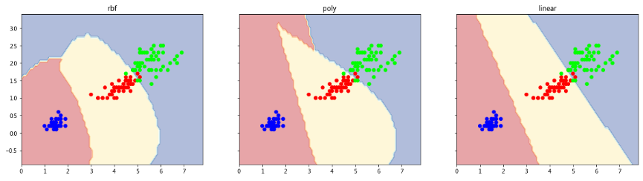
比較不同Kernel Function

Slide 65
模型評估

Slide 66
使用Logistic Regression 建立模型
from sklearn.datasets import load_iris
from sklearn.linear_model import LogisticRegression
iris = load_iris()
clf = LogisticRegression()
clf.fit(iris.data, iris.target)

Slide 67
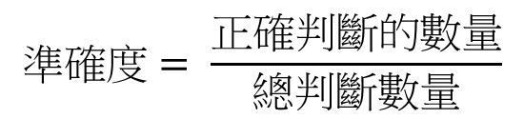
計算準確率
產生預測結果
predicted = clf.predict(iris.data)
計算準確率
sum(iris.target == predicted) / len(iris.target)
from sklearn.metrics import accuracy_score
accuracy_score(iris.target, predicted)
$$準確度= \frac{正確判斷的數量}{總判斷數量}$$
OR

Slide 68
準確率毫無意義
類別資料不平衡的情況下:
假使客戶有1,000人，今天流失的客戶數量是50人，今天假使有一個預測模型的預測準確率有90%，試問這是個好的分類模型嗎?
需要有方法可分解並計算由分類器產生不同類型的正誤數量
需要使用混淆矩陣(Confusion Matrix)
數據如何被分類？如何被分錯？

Slide 69
混淆矩陣（Confusion Matrix )
 | 真 | 假
有 | True Positive | False Positive
無 | False Negative | True Negative
Type I Error
Type II Error

Slide 70

Type I Error & Type II Error

Slide 71
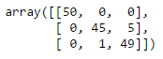
建立混淆矩陣
from sklearn.metrics import confusion_matrix
m = confusion_matrix(iris.target, predicted)
m

Slide 72
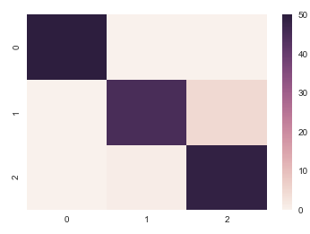
視覺化呈現混淆矩陣
%pylab inline
import seaborn
seaborn.heatmap(m)

Slide 73
評估結果
Precision：代表所有陽性樣本中，得以正確檢測出陽性結果的機率，以
TP/(TP+FP)計算
Recall： 代表所有想抓出來的樣本中，得以正確檢測出陽性結果的機率，以
TP/(TP+FN)計算
F1 ：Precision 與 Recall 的調和平均數，以
2 * Precision * Recall / (Precision + Recall) 計算
 | 真 | 假
有 | True Positive | False Positive
無 | False Negative | True Negative

Slide 74
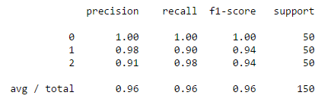
產生分類報告
from sklearn.metrics import classification_report
print(classification_report(iris.target, predicted))

Slide 75
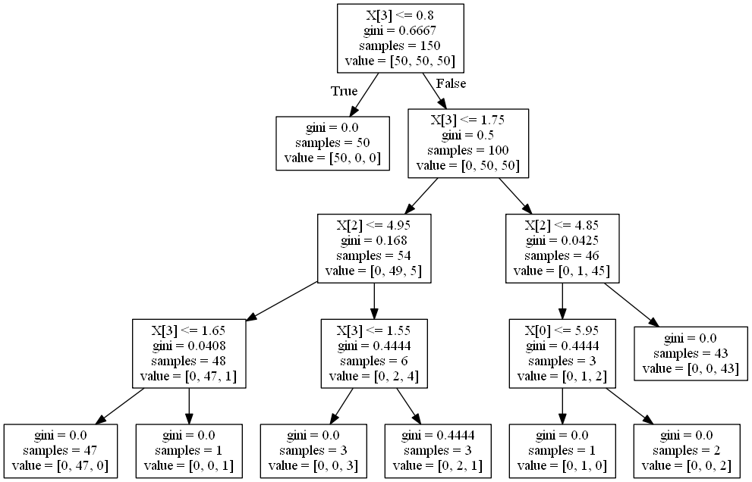
過度適配 (Overfitting)
演算法會找到一個方法產生最分類解

Slide 76
避免球員兼裁判
Holdout 驗證
隨機從最初的樣本中選出部分，形成交叉驗證資料，而剩餘的就當做訓練資料。一般來說，少於原本樣本三分之一的資料被選做驗證資料
K-fold cross-validation
K次交叉驗證，初始採樣分割成K個子樣本，一個單獨的子樣本被保留作為驗證模型的資料，其他K-1個樣本用來訓練。交叉驗證重複K次
留一驗證
正如名稱所建議， 留一驗證（LOOCV）意指只使用原本樣本中的一項來當做驗證資料， 而剩餘的則留下來當做訓練資料

Slide 77
將資料分為訓練與測試資料集
引用資料與建立模型
from sklearn.datasets import load_iris
from sklearn.tree import DecisionTreeClassifier
iris = load_iris()
X = iris.data
y = iris.target
建立訓練與測試資料集
from sklearn.model_selection import train_test_split
train_X, test_X, train_y, test_y = train_test_split(X, y, test_size = 0.33, random_state = 123)
clf = DecisionTreeClassifier()
clf.fit(train_X, train_y)

Slide 78
評估分類結果
產生準確度
from sklearn.metrics import accuracy_score
predicted = clf.predict(test_X)
accuracy_score(test_y, predicted)
建立混淆矩陣
from sklearn.metrics import confusion_matrix
m = confusion_matrix(test_y, predicted)
m

Slide 79
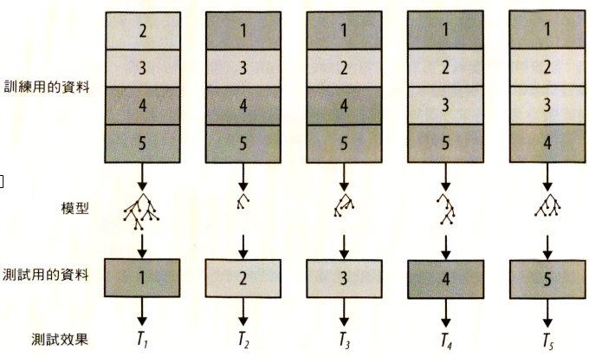
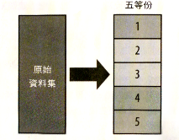
交叉驗證分析 (Cross Validation)

Slide 80
建立K-fold Cross Validation
from sklearn.model_selection import KFold
kf = KFold(n_splits=10)
for train, test in kf.split(X):
train_X, test_X, train_y, test_y = X[train],X[test], y[train], y[test]
clf = DecisionTreeClassifier()
clf.fit(train_X, train_y)
predicted = clf.predict(test_X)
print(accuracy_score(test_y, predicted))

Slide 81
計算cross validation score
from sklearn.model_selection import cross_val_score
acc = cross_val_score(clf, X=iris.data, y= iris.target, cv= 10)
acc
acc.mean()
acc.std()

Slide 82
留一驗證
from sklearn.model_selection import LeaveOneOut
res = []
loo = LeaveOneOut()
for train, test in loo.split(X):
train_X, test_X, train_y, test_y = X[train],X[test], y[train], y[test]
clf = DecisionTreeClassifier()
clf.fit(train_X, train_y)
predicted = clf.predict(test_X)
res.extend((predicted == test_y).tolist())
sum(res)

Slide 83
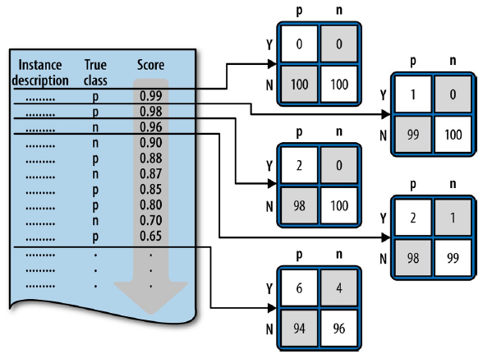
考慮不同成本下的混淆矩陣

Slide 84
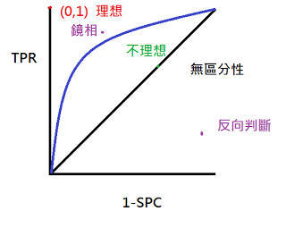
ROC 曲線
接收者操作特徵(receiver operating characteristic, ROC curve)
1.以假陽性率(False Positive Rate, FPR)為X軸，代表在所有陰性相本中，被判斷為陽性(假陽性)的機率，又寫為(1-特異性)。
2.以真陽性率(True Positive Rate, TPR)為Y軸，代表在所有陽性樣本中，被判斷為陽性(真陽性)的機率，又稱為敏感性

Slide 85
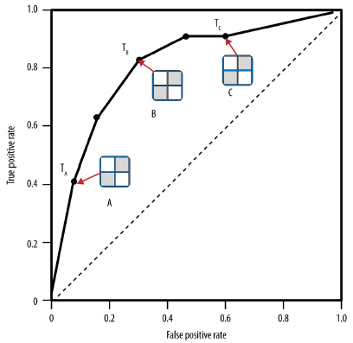
如何繪製ROC 曲線

Slide 86
資料讀取與編碼轉換
from sklearn.datasets import load_iris
from sklearn.tree import DecisionTreeClassifier
from sklearn import preprocessing
iris = load_iris()
X = iris.data[50:150,]
le = preprocessing.LabelEncoder()
y = le.fit_transform(iris.target[50:150])
y

Slide 87
建立預測模型
from sklearn.model_selection import train_test_split
train_X, test_X, train_y, test_y = train_test_split(X, y, test_size = 0.33, random_state = 123)
clf = DecisionTreeClassifier()
clf.fit(train_X, train_y)

Slide 88
計算ROC Curve 參數
probas_ = clf.fit(train_X, train_y).predict_proba(test_X)
probas_[:, 1]
from sklearn.metrics import roc_curve
fpr, tpr, thresholds = roc_curve(test_y, probas_[:, 1])

Slide 89
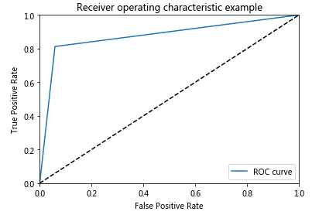
建立ROC Curve
import matplotlib.pyplot as plt
plt.plot(fpr, tpr, label='ROC curve')
plt.plot([0, 1], [0, 1], 'k--')
plt.xlim([0.0, 1.0])
plt.ylim([0.0, 1.0])
plt.xlabel('False Positive Rate')
plt.ylabel('True Positive Rate')
plt.title('Receiver operating characteristic example')
plt.legend(loc="lower right")
plt.show()

Slide 90
AUC
曲線下面積(Area Under Curve, AUC)為此篩檢方式性能優劣之指標，AUC越接近1，代表此篩檢方式效能越佳。指標可參考以下條件。
AUC數值 | 解釋
1 | 完美分類器，無論cut-off point如何設定都可正確預測。通常不存在
0.5<AUC<1 | 優於隨機，妥善設定可有預測價值
0.5 | 同隨機，預測訊息沒有價值

Slide 91
求得AUC 分數
from sklearn.metrics import auc
roc_auc = auc(fpr, tpr)
print("Area under the ROC curve : %f" % roc_auc)

Slide 92
建立不同模型
from sklearn.tree import DecisionTreeClassifier
from sklearn.svm import SVC
from sklearn.linear_model import LogisticRegression
from sklearn.ensemble import RandomForestClassifier
clf1 = DecisionTreeClassifier()
clf1.fit(train_X, train_y)
clf2 = SVC()
clf2.fit(train_X, train_y)
clf3 = LogisticRegression()
clf3.fit(train_X, train_y)
clf4 = RandomForestClassifier()
clf4.fit(train_X, train_y)

Slide 93
同時比較不同模型
plt.figure(figsize= [20,10])
for clf, title in zip([clf1,clf2,clf3, clf4], ['Decision Tree', 'SVM', 'LogisticRegression', 'RandomForest']):
probas_ = clf.fit(train_X, train_y).predict_proba(test_X)
fpr, tpr, thresholds = roc_curve(test_y, probas_[:, 1])
plt.plot(fpr, tpr, label='%s - AUC:%.2f'%(title, auc(fpr, tpr)) )
plt.plot([0, 1], [0, 1], 'k--')
plt.xlim([0.0, 1.0])
plt.ylim([0.0, 1.0])
plt.xlabel('False Positive Rate', fontsize = 20)
plt.ylabel('True Positive Rate', fontsize = 20)
plt.title('Receiver operating characteristic example', fontsize = 20)
plt.legend(loc="lower right", fontsize = 20)
plt.show()

Slide 94
客戶流失預測

Slide 95



顧客流失分析
從顧客的通聯記錄預測哪些客戶容易更換電信業者?
客戶流失
客戶流失

Slide 96
資料敘述
顧客基本資訊
state
account length.
area code
phone number
使用者行為
international plan
voice mail plan, number vmail messages
total day minutes, total day calls, total day charge
total eve minutes, total eve calls, total eve charge
total night minutes, total night calls, total night charge
total intl minutes, total intl calls, total intl charge
number customer service calls
預測標的
Churn (Yes/No)
請參照customer_churn.ipynb

Slide 97
非監督式學習

Slide 98
機器學習問題分類
監督式學習 (Supervised Learning)
回歸分析 (Regression)
分類問題 (Classification)
非監督式學習 (Unsupervised Learning)
降低維度 (Dimension Reduction)
分群問題 (Clustering)

Slide 99
非監督式學習
降低維度
產生一有最大變異數的欄位線性組合，可用來降低原本問題的維度與複雜度
e.g. 濃縮用到的特徵，編纂成一個新指標
分群問題
物以類聚 (近朱者赤、近墨者黑)
e.g.將客戶分層

Slide 100
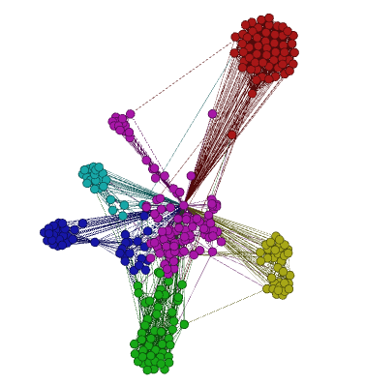
分群應用
市場分析
將客戶依行為跟特徵做不同區隔
產品定位
區分市場
產品搭配銷售
將同類型的產品組合成紅綠標組合
社會網路分析
找出相似的朋友群
搜尋結果分組
找出類似文章或主題

Slide 101
分群問題
特色
沒有正確答案 (標籤)
依靠自身屬性相似度，物以類聚
如何判斷相似度
以『距離』作為分類的依據，『相對距離』愈近的，『相似程度』愈高，歸類成同一群組。

Slide 102
資料分群
Y
Y
X
X

Slide 103
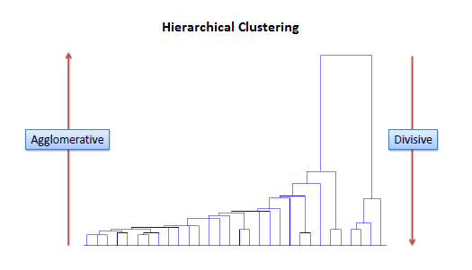
階層式分群

Slide 104
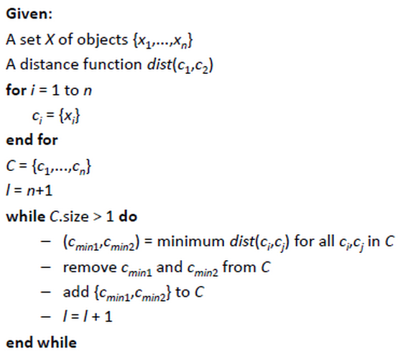
聚合式分群
階層式分群法可由樹狀結構的底部開始，將資料或群聚逐次合併
最終合併為一個大的群組

Slide 105
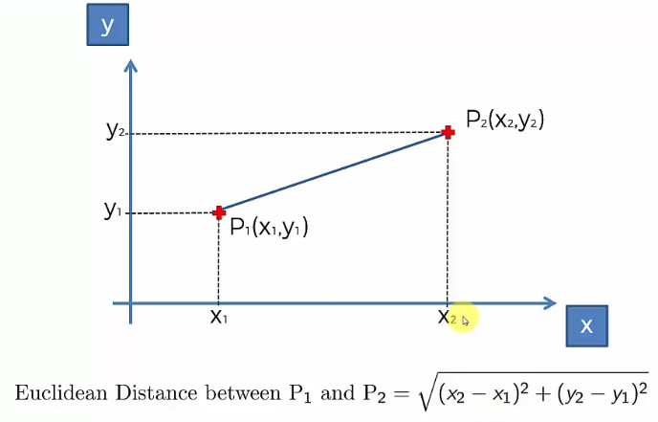
定義點之間的距離
歐式距離
曼哈頓距離
余弦距離
…

Slide 106
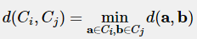
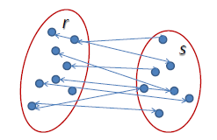
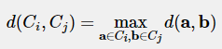


定義群之間的距離
單一連結聚合演算法
完整連結聚合演算法
平均連結聚合演算法
沃德法

Slide 107

使用scipy 繪製樹狀圖
from sklearn.datasets import load_iris
iris = load_iris()
import scipy.cluster.hierarchy as sch
import matplotlib.pyplot as plt
dendrogram = sch.dendrogram(sch.linkage(iris.data, method = 'ward'))
plt.title('Dendrogram')
plt.xlabel('Iris')
plt.ylabel('Euclidean distances')
plt.show()

Slide 108
使用sklearn 分群
from sklearn.cluster import AgglomerativeClustering
hc = AgglomerativeClustering(n_clusters = 3, affinity = 'euclidean', linkage = 'ward')
y_hc = hc.fit_predict(iris.data)
plt.scatter(iris.data[y_hc == 0, 2], iris.data[y_hc == 0, 3], s = 100, c = 'red', label = 'Cluster 1')
plt.scatter(iris.data[y_hc == 1, 2], iris.data[y_hc == 1, 3], s = 100, c = 'blue', label = 'Cluster 2')
plt.scatter(iris.data[y_hc == 2, 2], iris.data[y_hc == 2, 3], s = 100, c = 'green', label = 'Cluster 3')
plt.title('Clusters of Iris')
plt.xlabel('Petal.Length')
plt.ylabel('Petal.Width')
plt.legend()
plt.show()

Slide 109


比較分群跟實際結果
分群結果 實際結果

Slide 110
階層式分群的優點/缺點
優點
可以產生視覺化分群結果
可以等結構產生後，再進行分群
不用一開始決定要分多少群
缺點
計算速度緩慢(採用遞迴式聚合或分裂)

Slide 111


K-Means 分群
最小化誤差函數 (Within cluster sum of squares by cluster)
將資料分為k 群
所有數據點 x_{j} 到其對應群中心 C_{i} 的距離總合是最小的

Slide 112

1. 隨機選取資料組中的k筆群中心
隨機選取資料組中的k筆資料當作初始群中心u₁~u_{k}
初始群中心設定的不好可能導致不會的結果

Slide 113

2. 計算每個資料xi 對應到最短距離的群中心
計算每個資料xi 對應到最短距離的群中心 (固定 u_{i} 求解所屬群 S_{i})

Slide 114

3.利用目前得到的分類重新計算群中心
利用目前得到的分類重新計算群中心 (固定 S_{i} 求解群中心 u_{i})
重複step 2,3直到收斂
(達到最大反覆運算次數 or 群心中移動距離很小)

Slide 115
使用Kmeans 分群
from sklearn.datasets import load_iris
iris = load_iris()
from sklearn.cluster import KMeans
kmeans = KMeans(n_clusters = 3, init = 'k-means++', random_state = 123)
y_kmeans = kmeans.fit_predict(iris.data)
y_kmeans

Slide 116

產生分群後的結果
import matplotlib.pyplot as plt
plt.scatter(iris.data[y_kmeans == 0, 2], iris.data[y_kmeans == 0, 3], s = 100, c = 'red', label = 'Cluster 1')
plt.scatter(iris.data[y_kmeans == 1, 2], iris.data[y_kmeans == 1, 3], s = 100, c = 'blue', label = 'Cluster 2')
plt.scatter(iris.data[y_kmeans == 2, 2], iris.data[y_kmeans == 2, 3], s = 100, c = 'green', label = 'Cluster 3')
plt.title('Clusters of Iris')
plt.xlabel('Petal.Length')
plt.ylabel('Petal.Width')
plt.legend()
plt.show()

Slide 117

增加中心點
Plt.scatter(kmeans.cluster_centers_[:, 2], kmeans.cluster_centers_[:, 3], s = 100, c = ‘yellow’, label = ‘Centroids')

Slide 118

客戶屬性分群
dataset = pd.read_csv('data/customers.csv')
X = dataset.iloc[:, [3, 4]].values
from sklearn.cluster import KMeans
kmeans = KMeans(n_clusters = 5, init = 'k-means++', random_state = 42)
y_kmeans = kmeans.fit_predict(X)

Slide 119

繪製客戶屬性分佈
plt.scatter(X[y_kmeans == 0, 0], X[y_kmeans == 0, 1], s = 100, c = 'red', label = 'Cluster 1')
plt.scatter(X[y_kmeans == 1, 0], X[y_kmeans == 1, 1], s = 100, c = 'blue', label = 'Cluster 2')
plt.scatter(X[y_kmeans == 2, 0], X[y_kmeans == 2, 1], s = 100, c = 'green', label = 'Cluster 3')
plt.scatter(X[y_kmeans == 3, 0], X[y_kmeans == 3, 1], s = 100, c = 'cyan', label = 'Cluster 4')
plt.scatter(X[y_kmeans == 4, 0], X[y_kmeans == 4, 1], s = 100, c = 'magenta', label = 'Cluster 5')
plt.scatter(kmeans.cluster_centers_[:, 0], kmeans.cluster_centers_[:, 1], s = 300, c = 'yellow', label = 'Centroids')
plt.title('Clusters of customers')
plt.xlabel('Annual Income (k$)')
plt.ylabel('Spending Score (1-100)')
plt.legend()
plt.show()

Slide 120
該將數據分成幾群?
分兩群好？ 還是分三群好？
Y
Y
X
X

Slide 121
根據WCSS 決定

Slide 122
找出WCSS
from sklearn.cluster import KMeans
kmeans = KMeans(n_clusters = 5, init = 'k-means++', random_state = 42)
y_kmeans = kmeans.fit_predict(X)
kmeans.inertia_

Slide 123

找到坡度改變的地方
import matplotlib.pyplot as plt
wcss = []
for i in range(1, 11):
kmeans = KMeans(n_clusters = i, init = 'k-means++', random_state = 42)
kmeans.fit(X)
wcss.append(kmeans.inertia_)
plt.plot(range(1, 11), wcss)
plt.title('The Elbow Method')
plt.xlabel('Number of clusters')
plt.ylabel('WCSS')
plt.show()

Slide 124

評估分群效果
定義:
群內之間點的平均距離 (群內的點平均距離越小)
群間之間的平均距離 (群間點的平均距離越大)
a(x) 為 x 距離群內其他點的平均距離
b(x) 是 x 距離其他群內點之間的最小平均距離
$$Silhouette\left(x\right)= \frac{b\left(x\right)−a(x)}{max(\left[b\left(x\right),a(x)\right])}$$

Slide 125
計算 Silhouette
from sklearn import metrics
print("Silhouette Coefficient: %0.3f" % metrics.silhouette_score(X, y_kmeans))

Slide 126

計算Silhouette Coefficient
import matplotlib.pyplot as plt
sil = []
for i in range(2, 11):
kmeans = KMeans(n_clusters = i, init = 'k-means++', random_state = 42)
y_kmeans = kmeans.fit_predict(X)
sil.append(metrics.silhouette_score(X, y_kmeans))
plt.plot(range(2, 11), sil)
plt.xlim([0,11])
plt.title('The Silhouette Method')
plt.xlabel('Number of Clusters')
plt.ylabel('Silhouette Coefficient')
plt.show()

Slide 127
同時比較不同分群方法
# ward
ward = AgglomerativeClustering(n_clusters = 5, affinity = 'euclidean', linkage = 'ward')
y_ward = ward.fit_predict(X)
#complete
complete = AgglomerativeClustering(n_clusters = 5, affinity = 'euclidean', linkage = 'complete')
y_complete = complete.fit_predict(X)
# kmeans
kmeans = KMeans(n_clusters = 5, init = 'k-means++', random_state = 42)
y_kmeans = kmeans.fit_predict(X)
for est, title in zip([y_ward,y_complete, y_kmeans], ['ward', 'complete', 'kmeans']):
print(title, metrics.silhouette_score(X, est))

Slide 128

各種分群方法

Slide 129
文字分群

Slide 130
文章相關的相似度
使用TF-IDF演算法，找出兩篇文章的關鍵字
每篇文章各取出若干個關鍵字（比如20個），合併成一個集合，計算每篇文章對於這個集合中的詞的詞頻
生成兩篇文章各自的詞頻向量
計算兩個向量的余弦相似度，值越大就表示越相似。

Slide 131

Euclidean Distance v.s. Cosine Distance
New_dist (ab)
計算相對向量距離
而非絕對距離

Slide 132
實際範例
句子A：我 1，喜歡 2，看 2，電視 1，電影 1，不 1，也 0。
句子B：我 1，喜歡 2，看 2，電視 1，電影 1，不 2，也 1。
句子A：[1, 2, 2, 1, 1, 1, 0]
句子B：[1, 2, 2, 1, 1, 2, 1]

Slide 133




計算 Cosine Distance

Slide 134


計算Cosine Similarity
句子A：[1, 2, 2, 1, 1, 1, 0]
句子B：[1, 2, 2, 1, 1, 2, 1]

Slide 135

文章分群
從新聞中找出文章主題
請參照text_clustering.ipynb

Slide 137
補充資料

Slide 138


類神經網路
加總收集到的訊號
非線性轉換
產生一個新的信號

Slide 139

神經元
連續型數字
Binary
類別資料
Activation Function
來自同一個觀察的獨立變數
必須要標準化

Slide 140




激勵函數(Activation Function)

Slide 141

激勵函數(Activation Function)

Slide 142

兩層神經網路

Slide 143

三層神經網路

Slide 144

類神經網路如何運作

Slide 145

如何根據資料調整權重

Slide 146


Gradient Descent
透過偏微分方式
找到最佳點

Slide 147


Local Minima

Slide 148

Stochastic Gradient Descent
Batch Gradient Descent Stochastic Gradient Descent

Slide 149
類神經網路如何運作

Slide 150
讀取數位資料
from sklearn.datasets import load_digits
import matplotlib.pyplot as plt
from sklearn.neural_network import MLPClassifier
from sklearn.preprocessing import StandardScaler
import numpy as np
digits = load_digits()

Slide 151

繪製數位資料
fig = plt.figure(figsize = (8,8))
fig.subplots_adjust(left=0, right=1, bottom=0, top=1, hspace=0.05, wspace=0.05)
for i in range(36):
ax = fig.add_subplot(6, 6, i+1, xticks=[], yticks=[])
ax.imshow(digits.images[i],cmap=plt.cm.binary,interpolation='nearest')
ax.text(0, 7, str(digits.target[i]), color="red", fontsize = 20)

Slide 152
變更數位資料的尺度
scaler = StandardScaler()
scaler.fit(digits.data)
X_scaled = scaler.transform(digits.data)

Slide 153
使用MLPClassifier
mlp = MLPClassifier(hidden_layer_sizes=(30,30,30), activation='logistic', max_iter = 100)
mlp.fit(X_scaled,digits.target)

Slide 154

產生預測結果
predicted = mlp.predict(X_scaled)
fig = plt.figure(figsize = (8,8))
fig.subplots_adjust(left=0, right=1, bottom=0, top=1, hspace=0.05, wspace=0.05)
for i in range(36):
ax = fig.add_subplot(6, 6, i+1, xticks=[], yticks=[])
ax.imshow(digits.images[i],cmap=plt.cm.binary,interpolation='nearest')
ax.text(0, 7, str('{}-{}'.format(digits.target[i],predicted[i])), color="red", fontsize = 20)

Slide 155


集成機器學習 (Ensemble Learning)
Bagging
Boosting

Slide 156

隨機森林 (Random Forest)
N 多少樹, M 多少個特徵

Slide 157
建立RandomForest
from sklearn.ensemble import RandomForestClassifier
iris = load_iris()
X = iris.data[:,[0,1]]
y = iris.target
clf = RandomForestClassifier(n_estimators=100, criterion="entropy")
clf.fit(X, y)
plot_estimator(clf, X, y, 'RandomForestClassifier')

Slide 158



比較不同Estimator
Estimator: 1 Estimator: 10 Estimator: 100

Slide 159
比較不同分類器
from sklearn.svm import SVC
from sklearn.linear_model import LogisticRegression
from sklearn.ensemble import RandomForestClassifier
from sklearn.tree import DecisionTreeClassifier
clf1 = SVC(kernel="rbf")
clf1.fit(X, y)
clf2 = DecisionTreeClassifier()
clf2.fit(X, y)
clf3 = RandomForestClassifier(n_estimators=10, criterion="entropy")
clf3.fit(X, y)
clf4 = LogisticRegression()
clf4.fit(X, y)

Slide 160




比較不同分類器的決策邊界

Slide 161
密度為基礎分群法（DBSCAN）
Density-Based Spatial Clustering of Applications with Noise
以密度為基礎的分群方式，用密度的概念剃除不屬於所有分群資料的雜訊點

Slide 162


DBSCAN示意圖
1. Eps = Density = 以資料點為圓心所設的半徑長度
2. Core Point（核心點）：以核心點為半徑所圍繞出來的範圍
3. Border Point（ 邊界點）：被某個核心點包含
4. Noise Point（雜訊點）：不屬於核心點，也不屬於邊界點，即為雜訊點
5. 密度相連：如果兩個核心點互為邊界點的話，則可把兩個核心點合併在同一個群組中

Slide 163
DBSCAN演算法
1. 將所有的點做過一次搜尋，找出核心點、邊界點、雜訊點
2. 移除所有雜訊點
3. SET「當前群集編號」＝0
4. FOR 1 到 最後一個核心點 do
5. IF 這個核心點並沒有被貼上群組編號 則
6. 「當前群集編號」的變數 + 1
7. 把「當前群集編號」給這個被抽出的核心點
8. END
9. FOR 這個核心點在密度相連後所有可以包含的點 do
10. IF 這個點還沒有被貼上任何群組編號 則
11. 把這個點貼上「當前變數的編號」
12. END
13. END FORLOOP
14. END FORLOOP

Slide 164
與K-means 比較
優點
與K-means方法相比，DBSCAN不需要事先知道K
與K-means方法相比，DBSCAN可以找到任意形狀
DBSCAN能夠識別出雜訊點
DBSCAN對於資料庫中樣本的順序不敏感
缺點
DBScan不適合反映高維度資料。
DBScan不適合反映已變化資料的密度

Slide 165
將影像讀取成numpy array
import numpy as np
from PIL import Image
img = Image.open('data/handwriting.png')
img2 = img.rotate(-90).convert("L")
imgarr = np.array(img2)

Slide 166

呈現影像資料
from sklearn.preprocessing import binarize
imagedata = np.where(1- binarize(imgarr, 0) == 1)
import matplotlib.pyplot as plt
plt.scatter(imagedata[0], imagedata[1], s = 100, c = 'red', label = 'Cluster 1')
plt.show()

Slide 167
使用KMeans 分群
from sklearn.cluster import KMeans
X =np.column_stack([imagedata[0],imagedata[1]])
kmeans = KMeans(n_clusters = 2, init = 'k-means++', random_state = 42)
y_kmeans = kmeans.fit_predict(X)

Slide 168

呈現分群結果
plt.scatter(X[y_kmeans == 0, 0], X[y_kmeans == 0, 1], s = 100, c = 'red', label = 'Cluster 1')
plt.scatter(X[y_kmeans == 1, 0], X[y_kmeans == 1, 1], s = 100, c = 'blue', label = 'Cluster 2')
plt.show()

Slide 169

使用DBSCAN 分群
from sklearn.cluster import DBSCAN
dbs = DBSCAN(eps=1, min_samples=3)
y_dbs = dbs.fit_predict(b)
plt.scatter(X[y_dbs == 0, 0], X[y_dbs == 0, 1], s = 100, c = 'red', label = 'Cluster 1')
plt.scatter(X[y_dbs == 1, 0], X[y_dbs == 1, 1], s = 100, c = 'blue', label = 'Cluster 2')
plt.show()

